Slide 1
ELABORACIÓN DE UN PLAN DE COMUNICACIÓN DIGITAL PARA FORTALECER EL PROCESO DE SEGUIMIENTO A GRADUADOS DE LA UNIVERSIDAD DE LAS FUERZAS ARMADAS – ESPE
Xavier Ernesto dueñas Sánchez

Slide 2
Contenido
Índice
Antecedentes
Planteamiento del problema
Objetivos
Marco Teórico
Metodología del Estudio
Cálculo de la muestra
Instrumento de recolección de datos
Validación
Resultados
Propuesta: Plan de Comunicación
Conclusiones
Recomendaciones

Slide 3
Antecedentes
El seguimiento a graduados es obligatorio para la instituciones de educación superior.
Los resultados deben ser remitidos al CACES (Consejo de Aseguramiento de la Calidad de la Educación Superior).
Tiene dos beneficios principales: Aporta a la calificación de la institución y brinda información importante para el proceso de mejora continua.

Slide 4
Antecedentes
Año | Graduados | Sistema Alumni | Actualización de datos
2017 | 27 424 | 19 381 (71%) | 13 834 (71%)
2018 | - | 23 352 | 17 447 (75%)
2019 | - | 24 445 | 18.728 (77%)

Slide 5
Planteamiento del problema
No existe un plan de comunicación institucional destinado a la relación de la universidad con sus graduados.
Esto implica que recursos sean mal destinados y empleados.
Aprovechar el auge de los medios digitales permitirá mejorar la relación que la universidad mantiene con sus graduados.

Slide 6
Objetivos
Objetivo general:
Realizar un plan de comunicación digital para la Universidad de las Fuerzas Armadas – ESPE, con el fin de que se logre un incremento en el número de graduados que mantienen actualizada su base de datos dentro del proceso de seguimiento realizado por la UFA – ESPE.
Objetivo específico 1:
Identificar los medios de comunicación preferidos por los graduados de la Universidad de las Fuerzas Armadas – ESPE.
Objetivo específico 2:
Evaluar la percepción que tienen los graduados sobre el sistema de comunicación existente entre ellos y la UFA – ESPE.
Objetivo específico 3:
Establecer las mejores estrategias que permitan una comunicación efectiva con los graduados de la UFA – ESPE.

Slide 7
Marco Teórico
Plan de comunicación
Marketing digital
Community Manager
Social Media
Seguimiento a graduados

Slide 8
Metodología del Estudio
El estudio será realizado a una muestra de los graduados del Departamento de Ciencias Económicas, Administrativas y de Comercio
Enfoque mixto: Análisis de datos cuantitativos y cualitativos
Alcance de la investigación: determinar el estado actual del sistema de seguimiento a graduados de la Universidad de las Fuerzas Armadas – ESPE, así como de la percepción que los graduados tienen sobre el mismo, con el fin de obtener una evaluación crítica del sistema empleado y sus posibles puntos a mejorar

Slide 9
Cálculo de la muestra
Población | 4342
Z | 1,96
p | 0,50
q | 0,50
e | 0,05
n | 352,93
$n=\frac{N∗Z_{a}^{2}∗p∗q}{d^{2}∗\left(N−1\right)+Z_{a}^{2}∗p∗q}$
$n=\frac{4342∗1,96∗0,50∗0,50}{d^{2}∗\left(4342−1\right)+1,96∗0,50∗0,50}$
$n=352,93=353$

Slide 10
Instrumento de recolección de datos

Slide 11
Validación
Revisión de expertos: Verni Jácome y Francisco Dueñas
Prueba piloto: Cambio de “Año de grado” a “Año en el que se graduó”
Coeficiente de Cronbach:
Coeficiente | Criterio
Coheficiente alfa >,9 | Es excelente
Coheficiente alfa >,8 | Es bueno
Coheficiente alfa >,7 | Es aceptable
Coheficiente alfa >,6 | Es cuestionable
Coheficiente alfa >,5 | Es pobre
Coheficiente alfa <,5 | Es inaceptable
Estadística de fiabilidad
Alfa de Cronbach | N de Elementos
0,868 | 34

Slide 12
Resultados

Slide 13
Grado de utilización de medios digitales

Slide 14
Horarios de uso de medios digitales

Slide 15
Contenido predilecto de los graduados

Slide 16
Temas de interés para los graduados

Slide 17
Grado de formalidad preferido

Slide 18
Conocimiento de los graduados sobre el proceso de seguimiento

Slide 19
Frecuencia de uso de la plataforma Alumni

Slide 20
Conformidad de los graduados con el proceso de seguimiento

Slide 21
Aspectos a mejorar del proceso de seguimiento a graduados

Slide 22
Cruce de variables: Redes Sociales vs. Contenido
Facebook
 | Muy poco | Poco | Regular | Mucho | Bastante
Imágenes | 1 | 6 | 45 | 95 | 85
Videos | 3 | 8 | 38 | 93 | 90
Podcast | 70 | 51 | 70 | 29 | 12
Infografías | 66 | 52 | 60 | 38 | 16
Presentaciones | 57 | 52 | 59 | 43 | 21
Blogs | 78 | 47 | 61 | 35 | 11
Instagram
 | Muy poco | Poco | Regular | Mucho | Bastante
Imágenes | 2 | 8 | 32 | 66 | 65
Videos | 2 | 7 | 23 | 65 | 76
Podcast | 48 | 39 | 56 | 18 | 12
Infografías | 39 | 36 | 49 | 34 | 15
Presentaciones | 43 | 37 | 42 | 33 | 18
Blogs | 53 | 38 | 47 | 28 | 7
YouTube
 | Muy poco | Poco | Regular | Mucho | Bastante
Imágenes | 4 | 17 | 52 | 97 | 79
Videos | 3 | 12 | 34 | 94 | 106
Podcast | 78 | 63 | 66 | 29 | 13
Infografías | 69 | 54 | 63 | 44 | 19
Presentaciones | 59 | 61 | 52 | 55 | 22
Blogs | 72 | 61 | 68 | 35 | 13

Slide 23
Cruce de variables: Edades vs. Uso de redes sociales
 |  | Uso de Instagram |  |  |  |  | Total
 |  | Muy poco | Poco | Regular | Mucho | Bastante
Edad del graduado (Agrupada) | 19-22 | 0 | 0 | 0 | 1 | 0 | 1
 | 23-26 | 23 | 11 | 33 | 54 | 45 | 166
 | 27-30 | 17 | 14 | 23 | 21 | 28 | 103
 | 31-34 | 8 | 1 | 6 | 6 | 9 | 30
 | 35-38 | 10 | 2 | 6 | 0 | 3 | 21
 | 39-42 | 9 | 0 | 3 | 2 | 1 | 15
 | 43-46 | 3 | 2 | 6 | 0 | 2 | 13
 | 47-50 | 2 | 0 | 0 | 1 | 0 | 3
 | 51-54 | 3 | 1 | 0 | 0 | 0 | 4
Total |  | 75 | 31 | 77 | 85 | 88 | 356
 |  | Uso de YouTube |  |  |  |  | Total
 |  | Muy poco | Poco | Regular | Mucho | Bastante
Edad del graduado (Agrupada) | 19-22 | 0 | 0 | 0 | 0 | 1 | 1
 | 23-26 | 3 | 4 | 32 | 61 | 66 | 166
 | 27-30 | 1 | 10 | 20 | 29 | 43 | 103
 | 31-34 | 3 | 1 | 6 | 11 | 9 | 30
 | 35-38 | 3 | 1 | 4 | 9 | 4 | 21
 | 39-42 | 1 | 1 | 3 | 5 | 5 | 15
 | 43-46 | 1 | 0 | 7 | 5 | 0 | 13
 | 47-50 | 0 | 2 | 0 | 1 | 0 | 3
 | 51-54 | 0 | 2 | 2 | 0 | 0 | 4
Total |  | 12 | 21 | 74 | 121 | 128 | 356

Slide 24
Propuesta: Plan de Comunicación

Slide 25
Diagnóstico

Slide 26
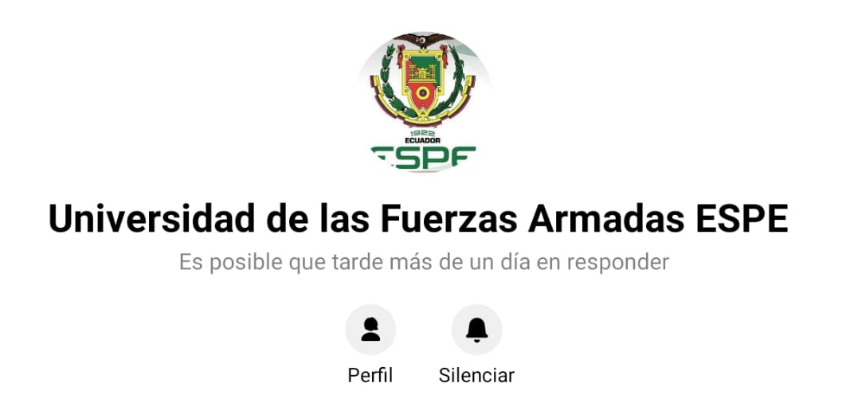
Diagnóstico

Slide 27
Objetivos
Objetivo general: Fortalecer la relación de la Universidad de las Fuerzas Armadas – ESPE con los graduados del Departamento de Ciencias Económicas, Administrativas y de Comercio de los últimos 10 años.
Objetivos específicos:
Fortalecer la imagen institucional con los graduados de la Universidad de las Fuerzas Armadas – ESPE (+20% para el primer año).
Fidelizar a los graduados, incrementando su participación en los programas de educación continua. (+5% para el primer año).
Incrementar la participación de los graduados en el proceso de actualización de datos. (+12% para el primer año)
Incrementar el número de graduados de seguidores en los diferentes medios digitales de la Universidad de las Fuerzas Armadas – ESPE. (+30% para el primer año).

Slide 28
Metodología
Público objetivo: Graduados de los últimos 10 años, entre los 23 y 40 años, usuarios de redes sociales.
Mensaje: La institución se interesa en sus graduados
Selección de medios: Facebook, YouTube, Instagram y Twitter

Slide 29
Estrategia de medios
Marketing de Contenidos: Contenido que informe, entretenga, eduque e inspire
Estética uniforme de contenido
Contenido relacionado con los intereses de los graduados
Profesional encargado del desarrollo

Slide 30
Plan de acción
Fase 1: Marzo – Abril Septiembre – Octubre
Fase 2: Mayo – Junio Noviembre – Diciembre
Fase 3: Julio – Agosto Enero – Febrero

Slide 31
Método de Evaluación: Modelo AMBER
FASE DE PROCESAMIENTO | MODELO AMBER
Cognitiva | Atención
Afectiva | Motivación Branded Engagement
Conativa | Respuesta

Slide 32
Presupuesto Anual
Presupuesto
Community manager | 5400.00
Ordenador equipado para diseño | 800.00
Suscripción a base de datos de material y vectores para diseño (Freepik) | 100.00
Licencia de programas profesionales de diseño (Adobe Creative Suite para Universidades) para un usuario | 419.88
Presupuesto anual para publicidad online | 300.00
Presupuesto total del primer año | 7019.88

Slide 33
Conclusiones
Para fortalecer la imagen que la Universidad de las Fuerzas Armadas – ESPE tiene con sus graduados, es vital que la institución demuestre su interés en mantener una comunicación bidireccional, donde los intereses de los exalumnos son tomados en cuenta y se pone a su disposición contenido que es de interés para estos.
La fidelización de los estudiantes se logra con una atención agilizada a los requerimientos, dudas y quejas que los graduados puedan presentar, haciendo que estos se sientan escuchados y que participan de la institución de manera activa.
Aplicando adecuadamente los puntos señalados anteriormente, los graduados se mostrarán más interesados en tomar parte de las actividades y encuestas a las que la universidad les invite a participar.

Slide 34
Recomendaciones
Se recomienda establecer un área dedicada a la administración de las redes sociales de la Universidad de las Fuerzas Armadas, con profesionales especializados en el área de marketing digital, creación de contenidos y diseño digital, permitirá a la institución desarrollar de mejor manera su proceso comunicacional, además, se puede asignar estudiantes que deseen realizar sus prácticas preprofesionales en este campo.
Se recomienda direccionar una sola estrategia para todos los medios digitales de la Universidad de las Fuerzas – Armadas, con el fin de lograr una estética integral y un mejor aprovechamiento de las ventajas que estos medios ofrecen.
Se recomienda que se investigue y profundice en el desarrollo de la imagen de la institución con sus actuales estudiantes, debido a que la falta de interés por parte de los graduados podría ser ocasionada por una mala percepción de la universidad durante su etapa de formación.

Slide 35
Muchas gracias

